Slide 1

第９課

Slide 2
1 | わかります | 分かります | hiểu, nắm được
2 | あります |  | có (sở hữu)
3 | すき[な] | 好き[な] | thích
4 | きらい[な] | 嫌い[な] | ghét, không thích
5 | じょうず[な] | 上手[な] | giỏi, khéo
6 | へた[な] | 下手[な] | kém

Slide 3

S は N が 好(す)きです。
N が 嫌(きら)いです。

Slide 4


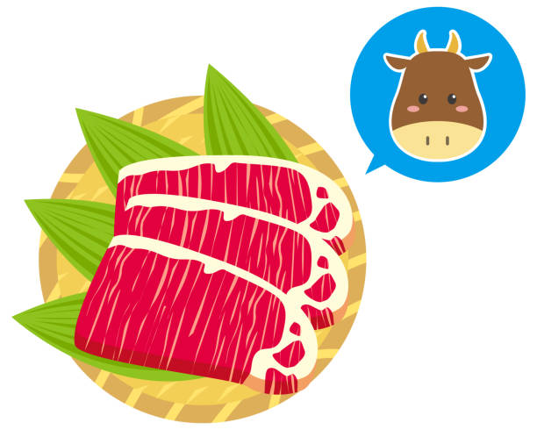
私は りんごが 好きです 。
私は 魚(さかな)が 嫌いです。
兄は 牛肉(ぎゅうにく)が あまり好きじゃ ありません。

Slide 5
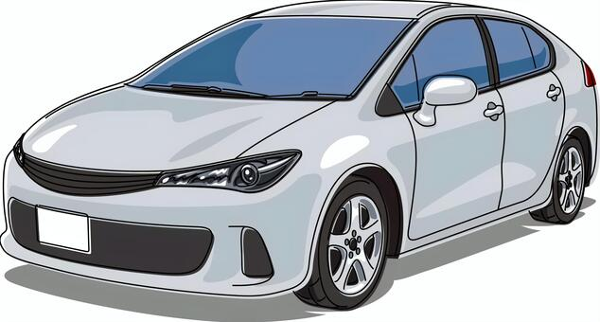
ワットさんは 何が 好きですか。
日本の 車(くるま)が 好きです。

Slide 6
….さんは～がすきですか。
はい、好きです。
いいえ、好きじゃありません。
カラオケ
魚
にぎやかな所（ところ）
東京
勉強
コーヒー

Slide 7
とても すきです あまり すきじゃありません

Slide 8

どんな N が 好きですか。

Slide 9
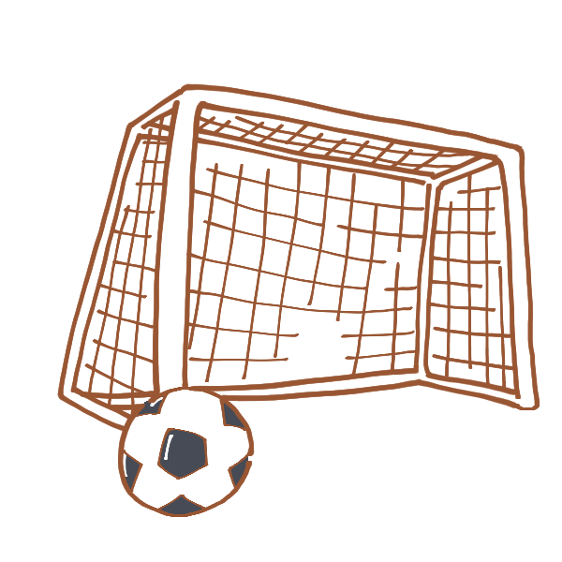
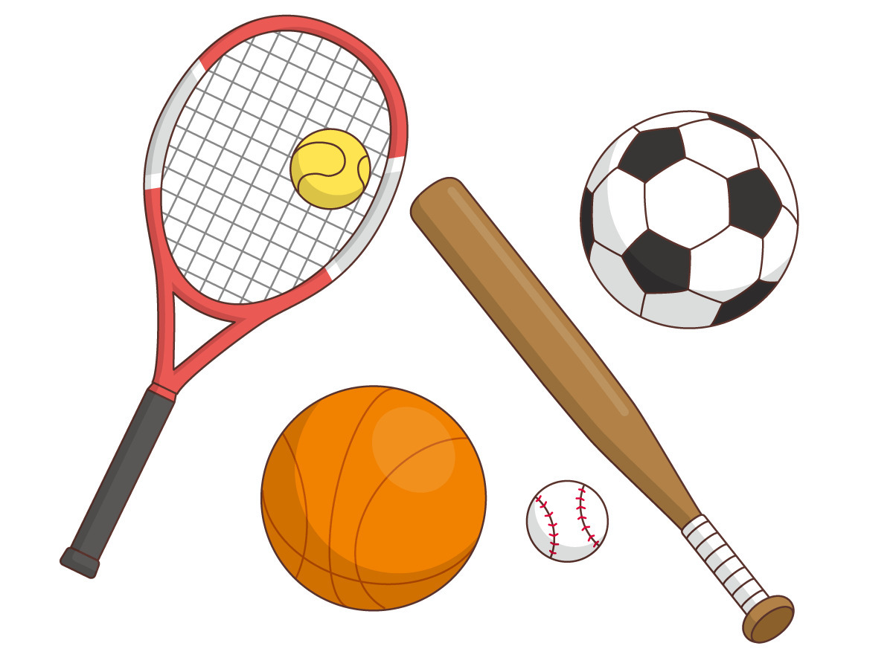
どんな スポーツが 好きですか。
……サッカーが 好きです。

Slide 10
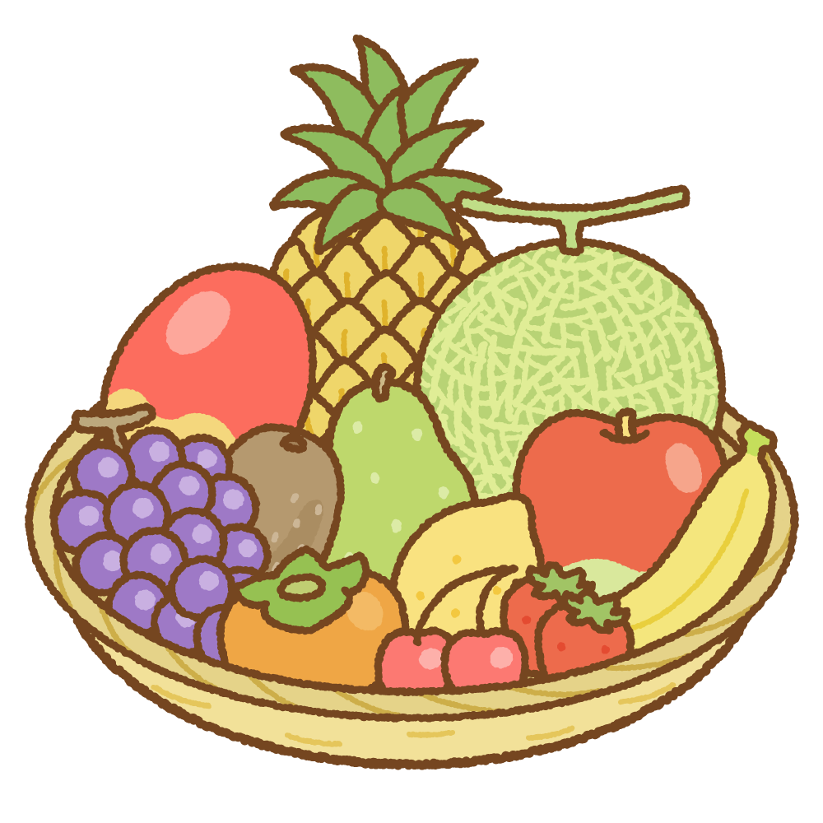

どんな 果物(くだもの)が 好きですか。
……みかんが 好きです。

Slide 11
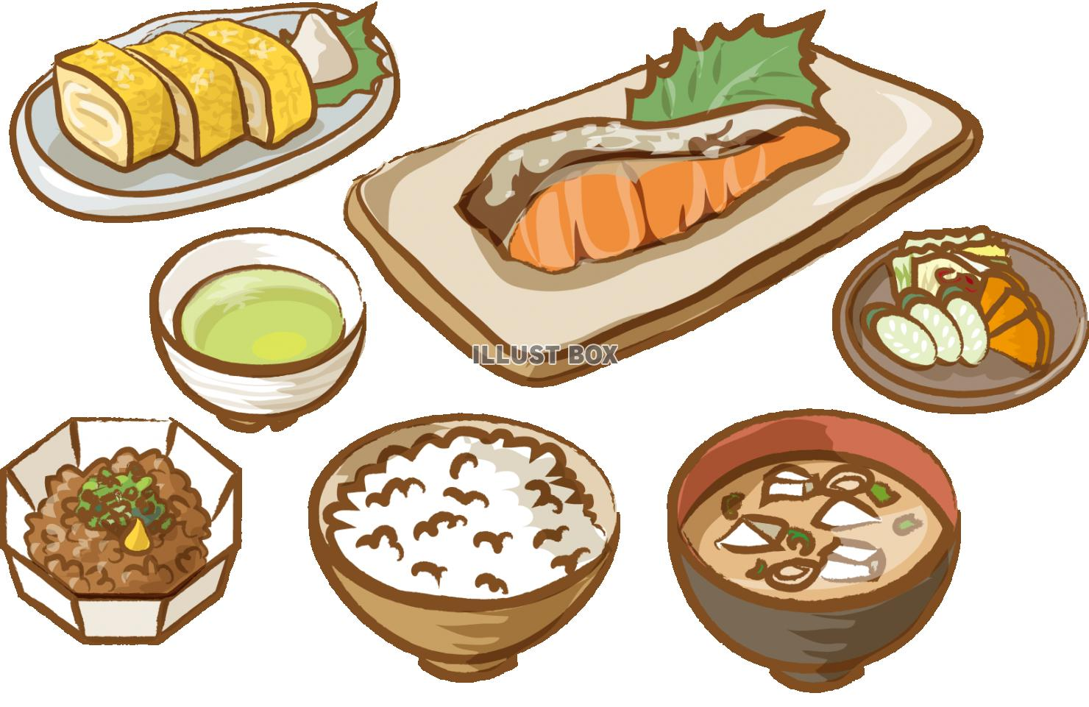
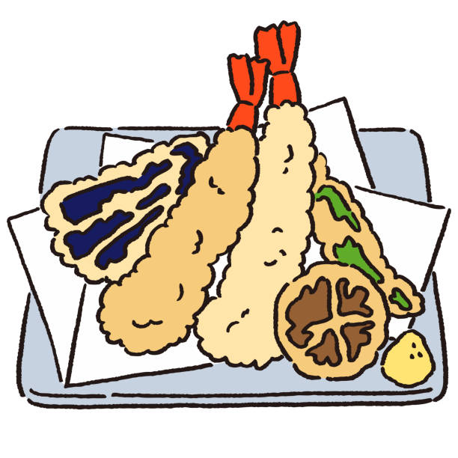
どんな 食べ物(たべもの)が 好きですか。
……天(てん)ぷら が 好きです。

Slide 12
どんな～が好きですか。
スポーツ
音楽
飲み物
映画
食べ物

Slide 13

S は N が 上手(じょうず)です。 N が 下手(へた)です。

Slide 14

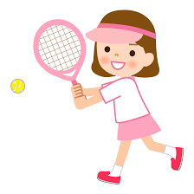
マリアさんは テニスが 上手です。
私は 歌(うた)が 下手です。

Slide 15
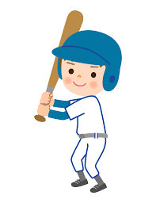
タワポンは 何が 上手ですか 。
……野球(やきゅう)が 上手です 。

Slide 16



S は N が あります。
私は パソコンが あります。
父は 時間（じかん）が ありません。

Slide 17
たくさん あります ‍ すこし あります ‍ あまり ありません ‍ ぜんぜん ありません

Slide 18
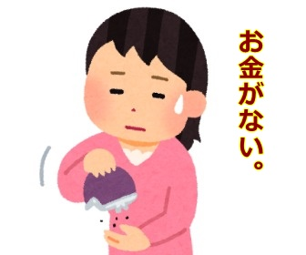
T：みなさんお金が ありますか？ S：はい、すこし あります。
いいえ、あまりありません。

Slide 19

あなたは 自動車(じどうしゃ)が ありますか。
……いいえ、ありません。

Slide 20
私は 明日（あした） 時間（じかん）が あります。
私は 土曜日 用事(ようじ）があります。
私は 土曜日 約束（やくそく）があります。

Slide 21

Sは N が 分(わ)かります。
よく わかります ‍ だいたい わかります ‍ すこし わかります ‍ あまり わかりません ‍ ぜんぜん わかりません

Slide 22
私は 中国語(ちゅうごくご)が 分かります。
姉は 英語(えいご)が よく 分かります。
（あね）

Slide 23

あなたは 漢字(かんじ)が 分かりますか。
……いいえ、ぜんぜん 分かりません。

Slide 24

＿＿＿＿＿＿から、＿＿＿＿。
今日は 恋人(こいびと)の 誕生日(たんじょうび)ですから、
早(はや)く帰かえります。
時間(じかん)が ありませんから、朝(あさ)ごはんを 食べません。
本が 好きですから、毎日 読(よ)みます。

Slide 25

どうして ＿＿＿＿ですか。 ＿＿＿＿から。

Slide 26
今日はどうして 早(はや)く帰りますか。
……子供(こども)の 誕生日(たんじょうび)ですから。

Slide 27
どうして 日本語を 勉強しませんか。
……時間(じかん)が ありませんですから。

Slide 28
どうして カラオケ に 行きませんか。
… 歌（うた）が 下手ですから。

